Slide 1
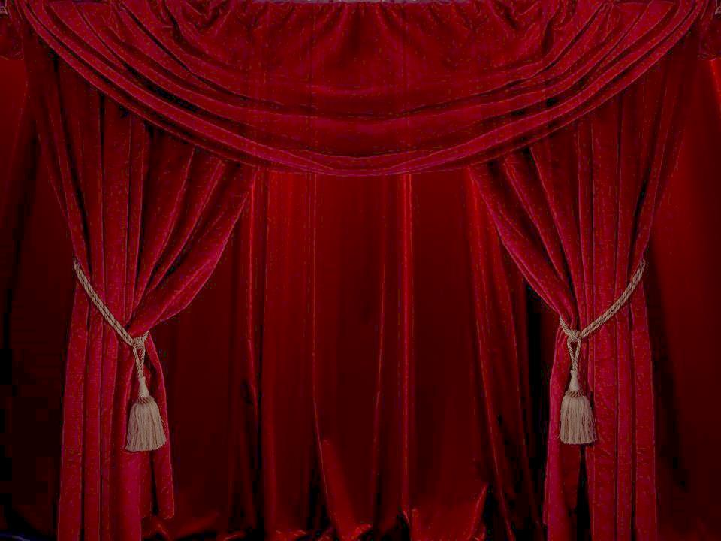
A varázsfuvola és a Csongor és Tünde

Slide 2
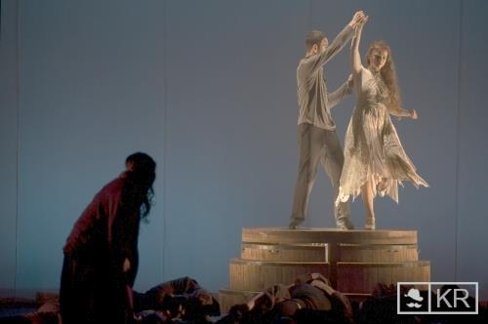
Ha először gondolunk a Csongor és Tündére vagy A varázsfuvolára, akkor nem hinnénk, hogy sok a hasonlóság a két mű között – azonban ha egy picivel alaposabban megvizsgáljuk őket, rájövünk, hogy több dologban hasonlítanak, mint elsőre gondolnánk!

Slide 3
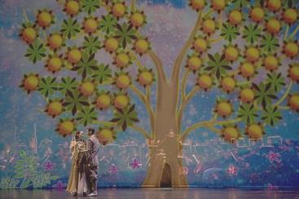
A szerelmesek
Ha tüzetesebben végiggondoljuk a két mű történéseit, akkor szinte azonnal szembetűnik, hogy a szerelmesek számtalan próbát kell kiállniuk és számtalan buktatón kell túljutniuk, mielőtt a mű végén örök időkre egymás karjaiba omolhatnak. Ezeknek a próbáknak a része, mikor már csak 1 hajszál választja el őket az örök boldogságtól.

Slide 4
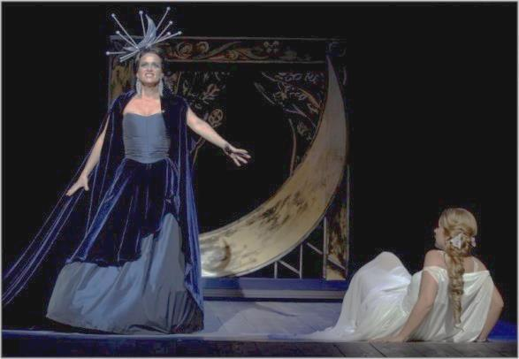
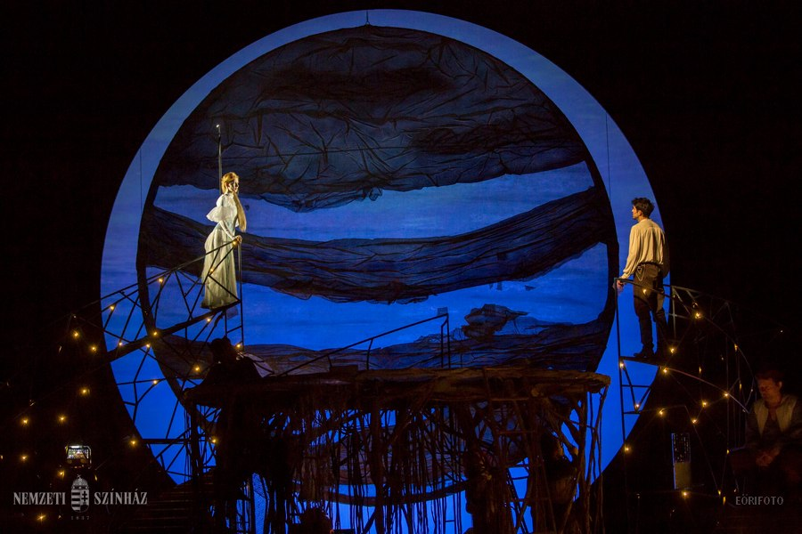
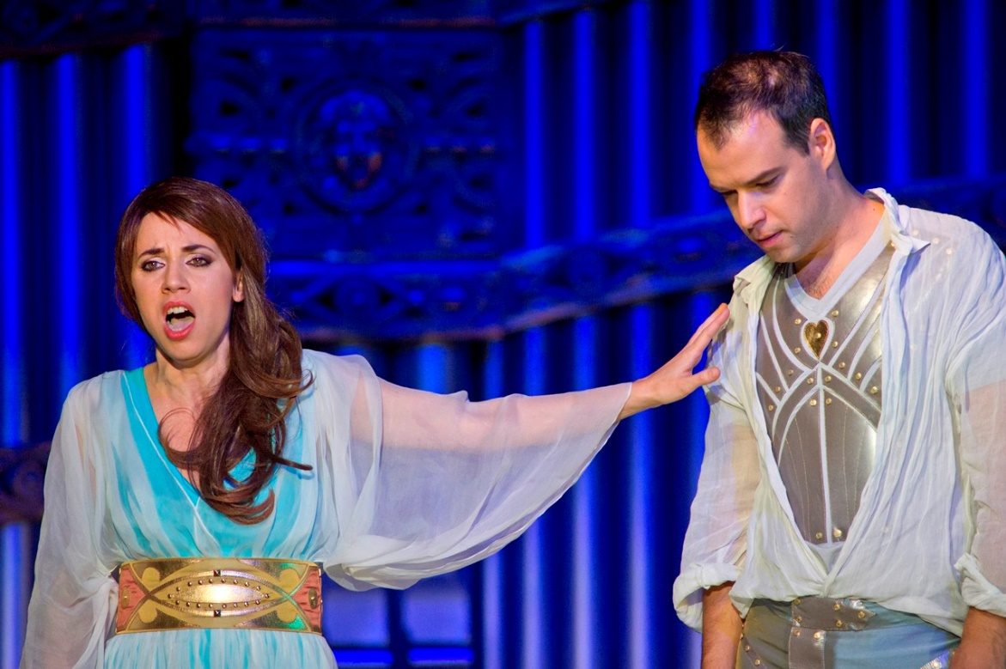
Közel s távol
A Csongor és Tündében például a Hajnal birodalmában a szerelmesek csak délben beszélhetnek egymással, így Csongor és Tünde között semmilyen kommunikáció nem lép fel annak ellenére, hogy egymás előtt állnak.
A varázsfuvolában pedig Taminonak a némasági fogadalomról szóló próbát kell kiállnia, azonban szótlanságát Pamina félreértelmezi, és azonnal megtörténik a baj.

Slide 5
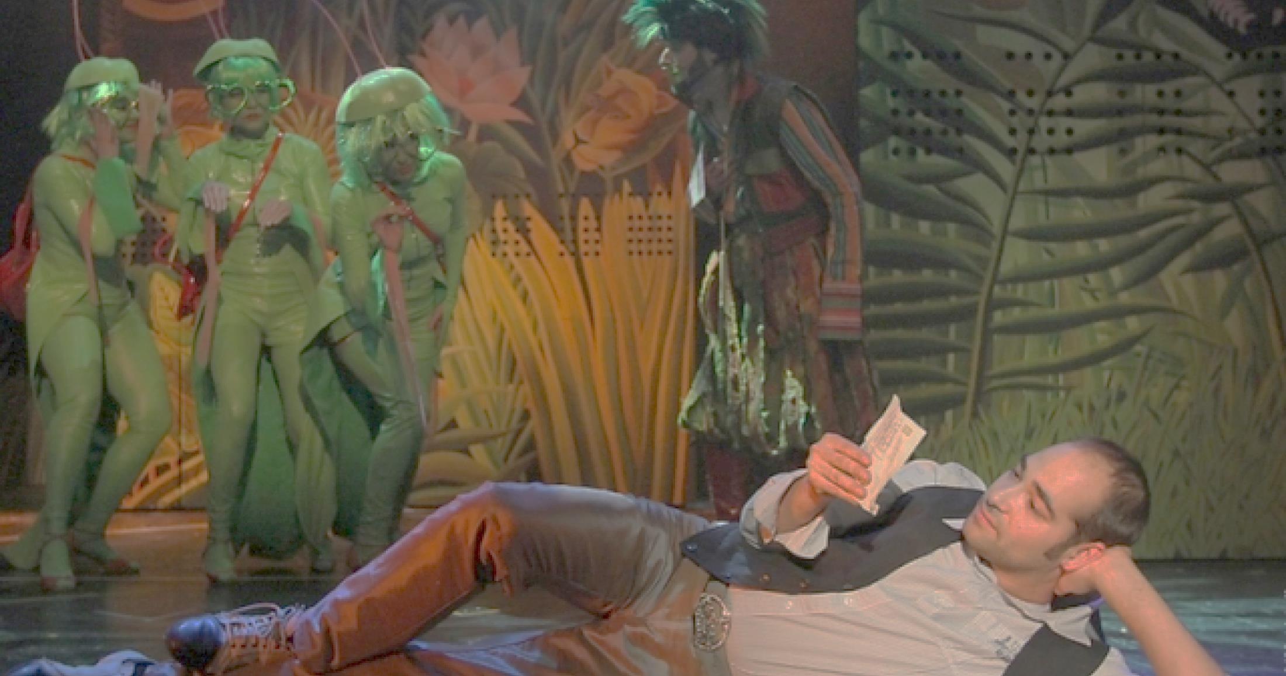
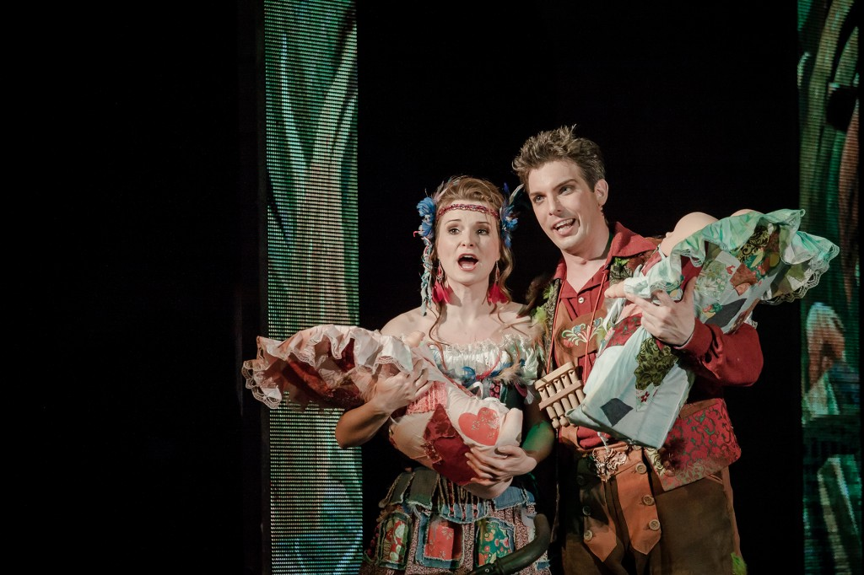
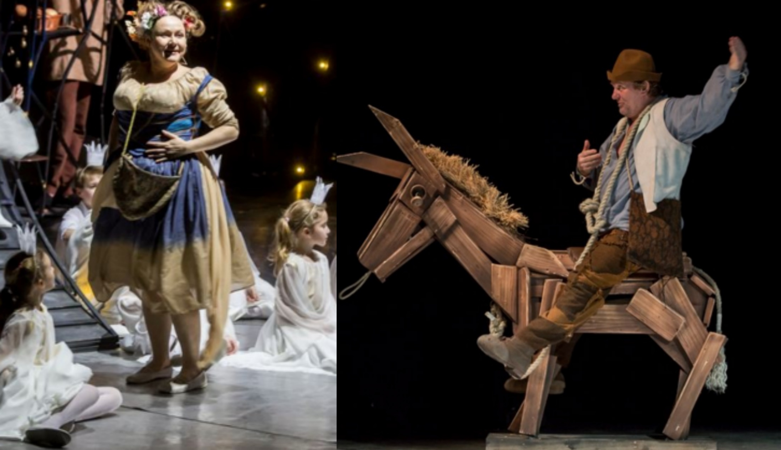
Boldogság mindenkinek!
Hasonlóság még, hogy a mű végére a főszereplőink kísérői is megtalálják a boldogságot. Vörösmarty drámájában Tünde kísérője, Ilma és Csongor kísérője, Balga találnak egymásra, akik egymás házastársai.
A varázsfuvolában pedig Papagenora talál rá a szerelem Papagena formájában, aki először csúf boszorkány, azonban gyönyörű leánnyá változik át.

Slide 6
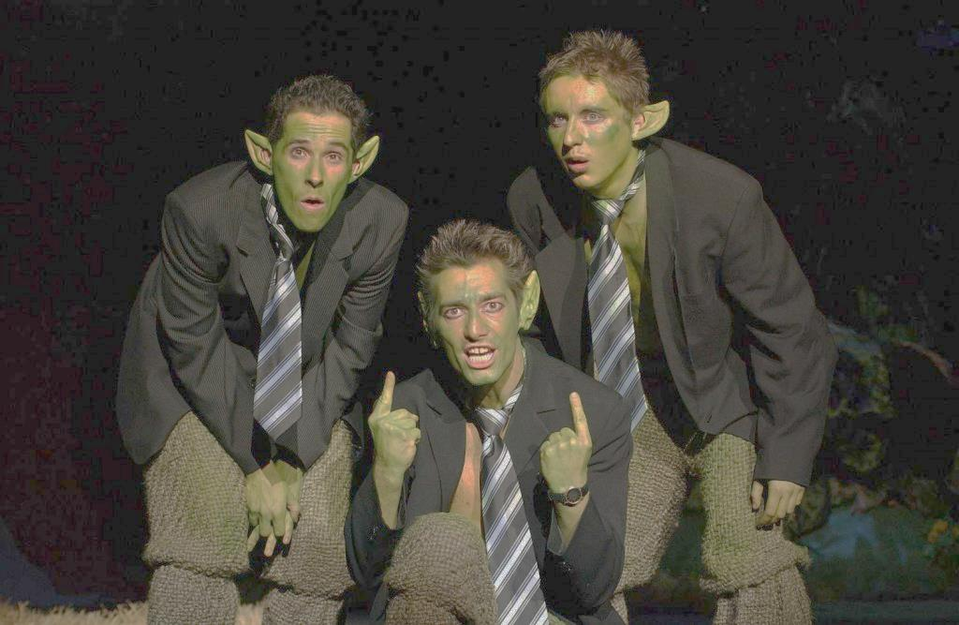
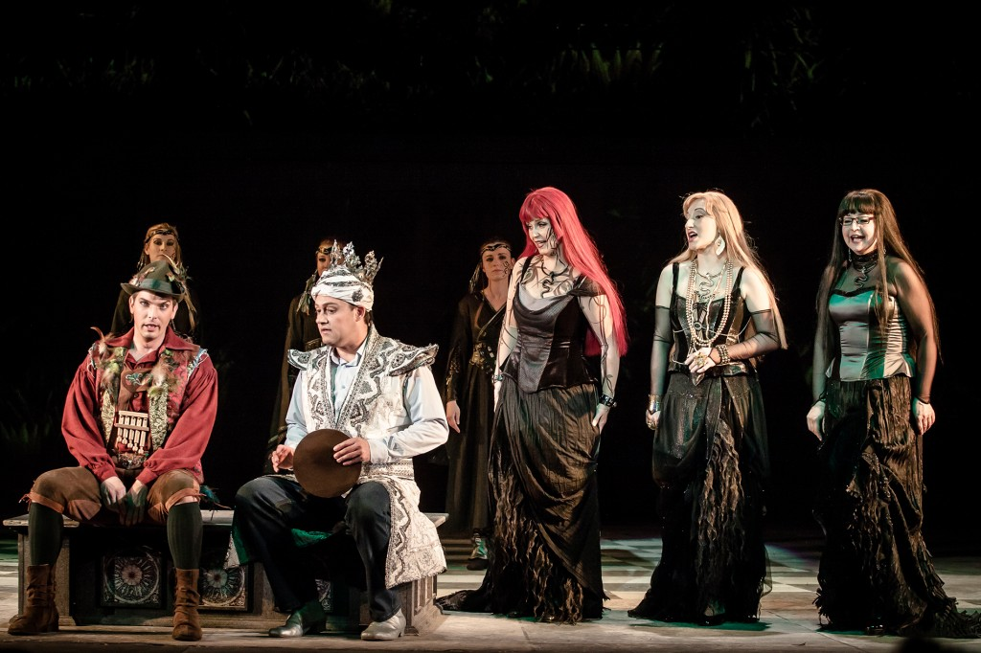
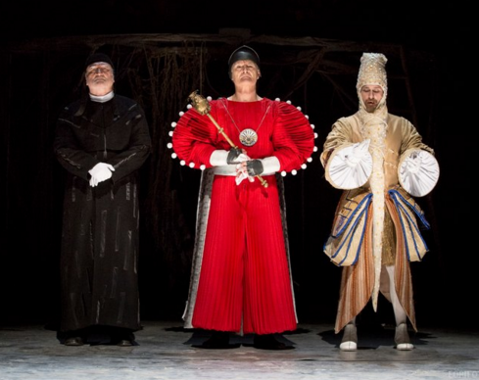
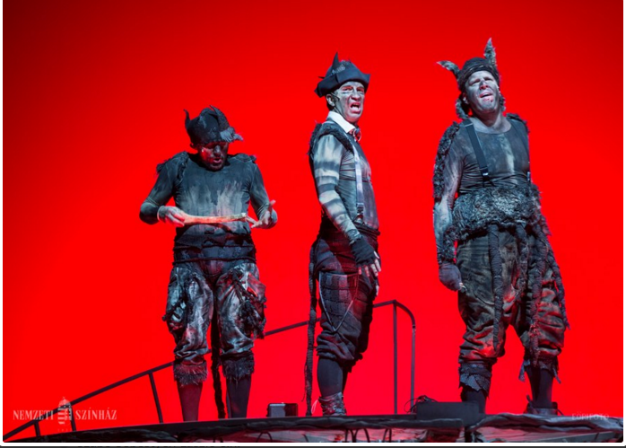
A számok...
A mellékszereplők tömegesen fordulnak elő hármas csoportokban, a Csongor és Tündében például a 3 ördög vagy a 3 vándor.
A varázsfuvolában is ugyanez a helyzet, az Éj királynőjének 3 udvarhölgye vagy a 3 legény.

Slide 7
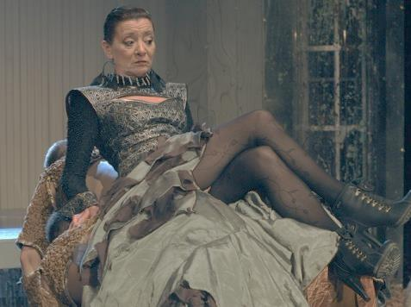
A képek forrásai
https://kateywrites.wordpress.com/2014/07/25/curtain-call-kids/
http://www.szekelyhon.ro/aktualis/csikszek/dramai-koltemenybol-tancszinhazi-eloadas/print
http://papiruszportal.hu/site/index.php?f=3&p=9&n=14242
http://www.gyoriszalon.hu/index.php?mact=News,cntnt01,detail,0&cntnt01articleid=2078
http://jokaiszinhaz.hu/varazsfuvola
https://www.jegy.hu/program/csongor-es-tunde-20503/?lang=sk
http://7ora7.hu/programok/csongor-es-tunde-8
http://kingdomjournalist.tumblr.com/post/35385775358/writing-tip-7-drama-to-comedy
http://zeneakademia.hu/hu/fotok/-/asset_publisher/DybLOGfTd1lB/content/a-varazsfuvola-fotogaleria
https://nemzetiszinhaz.hu/eloadas/csongor-es-tunde-2

Slide 8
Köszönjük a figyelmet!

